Slide 1
Складские услуги
Склад в Томилино

Slide 2
О КОМПАНИИ
Компания работает на рынке
с 1997 г. и располагает собственными ресурсами для оказания услуг самого высокого качества:
"Курьер Сервис Экспресс" — эксперт в области логистических и сервисных решений для вашего бизнеса.
штат курьеров — более 2 000 курьеров в Москве и 7 000 сотрудников по всей России;
площадь складских помещений превышает 47 000 м²;
собственный транспортный парк из 250 автомобилей различной грузоподъемности;
зона обслуживания включает 27 000 населенных пунктов
международная доставка в 218 стран мира;
более 136 филиалов и 250 представительств по всей России.

Slide 3
СКЛАДСКАЯ ЛОГИСТИКА
Наша компания оказывает полный комплекс логистических услуг от доставки и адресного хранения
до управления заказами и отслеживания движения товаров. Комплекс услуг включает в себя: подготовку к грузоперевозке, непосредственно саму перевозку, выгрузку при доставке получателю, а также все документальное оформление данных операций
/ Склад хранения
/ При формировании заказа бесплатное хранение груза в течение 7 календарных дней
/ Большой выбор вариантов хранения: паллетное, стеллажное, напольное, ячеечное с температурным режимом
/ Комплектация заказов из разнообразной полиграфической продукции, а также запчастей, медицинского и электронного оборудования, оргтехники
/ Склад комплектации заказов: сортировка, упаковка и подготовка к отправке заказов по рассылкам
/ Предоставление упаковочного материала: обмотка клейкой лентой, стрейч-пленкой, обрешетка и т.п.

Slide 4
СКЛАДСКАЯ ЛОГИСТИКА
Опыт работы с клиентами
из разных отраслей позволяет нам уверенно решать задачи складской логистики самым эффективным способом.
На наших складах, отвечающих международным стандартам качества хранения, грузы проходят полный цикл складских операций:
Складское хранение;
Комплектация: сортировка, упаковка и подготовка к отправке;
Бесплатное хранение груза в течение 7 календарных дней
(при оформлении заказа на доставку);
Комплектация заказов из полиграфической продукции, а также запчастей медицинского и электронного оборудования, оргтехники;
Вложение рекламных материалов клиента.

Slide 5
СКЛАДСКАЯ ЛОГИСТИКА
Помогаем расширять границы и достигать поставленных целей.
Склады оснащены высокотехнологичным оборудованием и техникой.
В 2017 году на наших складах в Москве был запущен первый автоматический сортировщик. Данная автоматизированная система обработки грузов позволила успешно справляться с объемами отправлений в «высокий» сезон и обрабатывать на 30% больше отправлений.
В 2020 году наша компания открыла склад класса «А» в Московской области, Люберецком районе,
пгт Томилино, на территории «Логистического центра». Его площадь составила 30 000 м². В рамках данного масштабного проекта был установлен сортировщик, позволяющий обрабатывать объёмы в два раза больше.
Складское оборудование данного объекта также включает высокопроизводительную погрузочную технику: ричтраки, штабелеры, электрические тягачи, самоходные и гидравлические тележки.

Slide 6
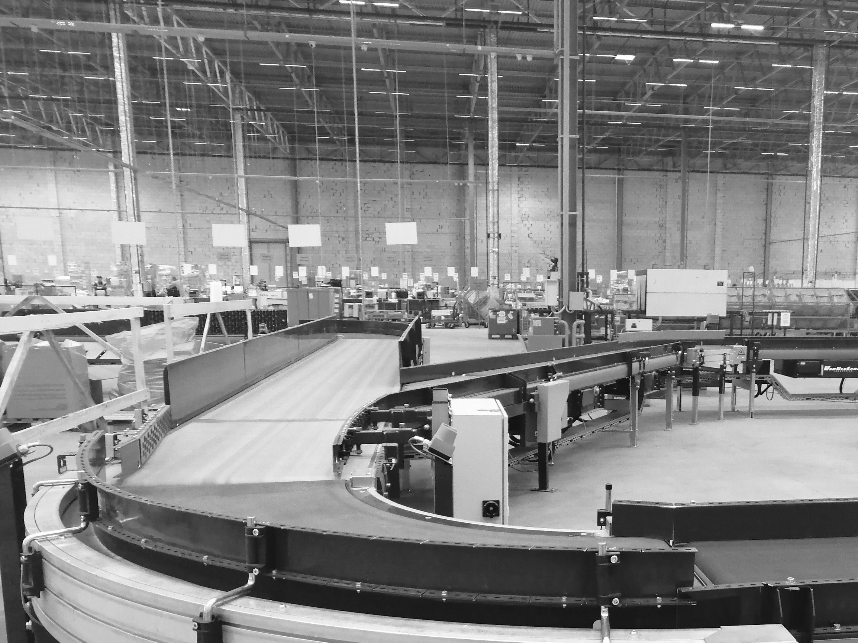
СКЛАДСКАЯ ЛОГИСТИКА
Складские возможности КСЭ в Томилино.
Общая площадь Томилинского склада класса «А» компании "Курьер Сервис Экспресс" в Томилино составляет 30 000 м ² ;
Объект функционирует в режиме 24/7;
В помещениях поддерживается необходимый температурный режим, который регулируется в зависимости от требований к условиям хранения того или иного груза, и обеспечивается системой кондиционирования и вентиляции (от +15 до 25ºC);
Система охраны наружного и внутреннего видеоконтроля в зонах хранения, приёмки, комплектации и отгрузки, а также современная противопожарная система;
Современное погрузочно-разгрузочное оборудование и аппаратура;
Современная комплексная система управления складом;
Возможность интеграции с системой склада КСЭ: просмотр остатков продукции, отслеживание, размещение заказов на комплектацию по наименованию и т.д.;
Индивидуальный подход к решению задач каждого клиента.

Slide 7
ДОПОЛНИТЕЛЬНЫЕ СЕРВИСЫ
Отслеживание грузов
Интерактивные системы трекинга позволяют моментально отследить текущее местонахождение Вашего отправления, используя его идентификационный номер
Тарифный калькулятор
На сайте компании Вы можете рассчитать стоимость доставки, указав параметры отравления
Вызов курьера
Хотите вызвать курьера,
не снимая телефонной трубки?
Воспользуйтесь удобной формой, которая есть на нашем сайте
Доставка в выходные/ праздничные дни
При необходимости прием
и доставка отправлений может осуществляться после окончания рабочего дня, а также
в выходные дни
Услуга
«Личный кабинет»
Позволяет осуществлять оперативное управление Вашими заказами
Оповещение клиентов о прибытии грузов
Вы будете знать, когда Ваше отправление было доставлено получателю! Услуга предоставляется бесплатно. Подключить её можно через «Личный кабинет»

Slide 8
УСЛУГИ ДОСТАВКИ
Экспресс-доставка по Москве
Множество контрактов успешно заключается благодаря слаженной работе наших сотрудников.
Доставка по Москве осуществляется в 3 режимах, в зависимости от срочности.
Калькулятор стоимости доставки
Вид доставки
Как?
В чем особенность?
1
Сверхсрочная
1
В течение 2-4 часов
с момента получения заказа, вес отправления до 10 кг
1
Сверхсрочная доставка подойдет тем, кто больше всего ценит скорость
2
Срочная
2
В течение 4-6 часов с момента получения заказа
2
Идеальный вариант для обмена документами и грузами до 10 кг в течение рабочего дня
3
Суточная
3
На следующий рабочий день
3
Оптимальное соотношение цена/скорость

Slide 9
УСЛУГИ ДОСТАВКИ
Экспресс-доставка по Московской области
Доставка в Московскую область в кратчайшие сроки – легко!
Отправить письмо или груз из Москвы по Московской области и обратно вы можете одним из трёх видов доставки.
Калькулятор стоимости доставки
Вид доставки
Как?
В чем особенность?
1
Сверхсрочная
1
На следующий рабочий день к определенному времени
1
Быстрая доставка для тех, кому важна пунктуальность
2
Срочная
2
На следующий рабочий день
2
Уверенность в постоянстве при регулярных отправках
3
Стандартная
3
В течение 2 рабочих дней
3
Оптимальное соотношение цена/скорость
* Перечисленные виды доставки актуальны для доставки из Москвы в МО. Из МО в Москву осуществляется только срочная доставка.

Slide 10
УСЛУГИ ДОСТАВКИ
Экспресс-доставка по России
Ежедневно мы работаем над тем, чтобы вы больше не задумывались о расстояниях.
По России ваши письма и грузы будут доставлены в минимальные сроки — как из Москвы, так
и между регионами.
Калькулятор стоимости доставки
Вид доставки
Как?
В чем особенность?
Сверхсрочная
На следующий рабочий день*
также к определенному времени
Скорость, которая помогает реализовать ваши планы
1
1
1
2
Срочная
2
От 1 рабочего дня,
в зависимости от удаленности от Москвы
см. матрицу сроков доставки на сайте cse.ru
2
Оптимальное соотношение цена/скорость
3
Эконом
3 Доставка грузов весом более 20 кг от 2 рабочих дней
см. матрицу сроков доставки на сайте cse.ru
3
Экономичный вариант для отправки тяжелых грузов на любые расстояния
* Подробности услуги доставки на следующий день уточняйте у менеджера компании.

Slide 11
НАШИ УСЛУГИ И СПЕЦИАЛЬНЫЕ СЕРВИСЫ
/ Международная доставка и таможенное оформление
/ Фулфилмент для интернет-магазинов
/ Доставка с соблюдением температурного режима
/ Страхование грузов и отправлений
/ Доставка
в нерабочее время
/ Доставка банковских карт
/ Организация почтовых комнат
/ Доставка опасных грузов

Slide 12
СПАСИБО ЗА ВНИМАНИЕ
КОМПАНИЯ «КУРЬЕР СЕРВИС ЭКСПРЕСС»

